Slide 1
METHODOLOGIE DE LA REDACTION

Slide 2
Présentation du cours
Ce cours s’adresse aux étudiants en Sciences et Technologie (ST)
L’apprentissage de la rédaction était acquis par l’exercice sur le terrain lors de la formation où les étudiants rencontraient des difficultés énormes pour rédiger leur mémoire de fin d’études, un rapport de stage, ou même adresser une lettre et voir, écrire un Curriculum Vitae de qualité acceptable.
La proposition du module « Méthodologie de la Rédaction » pour les étudiants de première année Socle Commun en Sciences et Technologie (ST) a été motivée par les lacunes constatées chez les étudiants par le passé, surtout, lorsqu’ils sont tenus à remettre un document officiel relevant de leurs formations dans les délais imposés.

Slide 3
Ce cours ne vise pas à améliorer la langue de rédaction mais la manière de structurer un écrit individuel.
On sous-entend par écrit ; tout document qui nous permet de communiquer avec les autres afin de formuler une demande, rédiger un rapport de stage, un mémoire, une thèse.

Slide 4
Chapitre 1. Notions et généralités sur les techniques de la rédaction - Définitions, - normes - Applications : rédaction d'un résumé, d'une lettre, d'une demande

Slide 5
Introduction
Dans le cadre de leurs cursus de formation, les étudiants rédigent plusieurs travaux écrits. L’activité d’écriture implique un travail de planification, de recherche documentaire et de synthèse souvent difficile.
Le but de cette cours est de fournir à l’étudiant un certain nombre de recommandations pour l’aider à rédiger des travaux écrits.

Slide 6
Définition
La rédaction est l’action de rédiger , d’écrire un texte ainsi produit dans le but de transmettre au récepteur l’information , nos idées , nos pensées .

Slide 7
I.2.LES NORMES : LES REGLES GENERALES A LA COMMUNICATION ECRITE
STYLE – PONCTUATION - LA PRESENTATION D’UN TRAVIAL ECRIT
STYLE: Doit être efficace et riche . Il s’appui sur la structure de base de la langue française. Il englobe plusieurs qualités où certaines règles doivent respecter :
La clarté du vocabulaire: Le vocabulaire doit être précis et concret en utilisant des mots simples et faciles, des mots dans leurs propre sens .
La clarté de la pensée : Les idées doivent être claires. Un seul paragraphe doit contenir une seule idée clé. Enchainer les idées à des paragraphes clairs en adoptant un pal pertinent. La clarté de la ponctuation : la ponctuation du texte doit être correcte .

Slide 8
La lisibilité: Un bon choix des mots et la structure des phrases, le respect du codage orthographique et la qualité de l’écriture assurent la lisibilité du texte.
L’originalité : Elle est assurer par la variation de l’expression en utilisant des synonymes et le respect de la répétition.
L’harmonie: Elle est en fonction des mots et des phrases. Il faut utiliser des phrases courtes et fluides et éviter la répétition du même mot.

Slide 9
I.2.LES NORMES : LES REGLES GENERALES A LA COMMUNICATION ECRITE
STYLE – PONCTUATION - LA PRESENTATION D’UN TRAVIAL ECRIT
b). LA PONCTUATION
C’est la respiration du texte.
La ponctuation dans la communication écrite joue un rôle primordial.
Elle permet de structurer l'exposé grammaticalement et de comprendre le sens de la phrase.
L'absence de signes de ponctuation dans un texte rend celui-ci incompréhensible.

Slide 10
Les règles de la ponctuation
Ponctuation grammaticale : Par l’utilisation des signes de ponctuation tel que : « . » , « , », « ; » , « : » , « ? » etc.
Ponctuation expressive : Utilisée pour traduire des sentiments, des attitudes d’attirer le lecteur sur le plan graphique par la multiplication des signes : « !..?..?.. »

Slide 11
LA PRISE DE NOTES

Slide 12
2 - Définition de la prise de notes (PDN) :
La prise de notes est une activité complexe dont l'efficacité dépend de:
- sa préparation
- sa mise en pratique
- sa révision
Pour information, la vitesse de la parole est d’environ 150 mots / minute contre environ 30 mots
à l’écrit. Le challenge est alors de suivre la cadence en faisant preuve d’une bonne écoute et quasi simultanément, de synthétiser ces informations et noter ce qui nous semble cohérent et
utile.

Slide 13
3 - les mécanismes intellectuels de la PDN :
Pour ne pas (trop) manquer les informations essentielles, il est important de détecter les signaux envoyés par l’enseignant. Ces signaux sont de 3 ordres : la structure, le discours et la forme.
La structure : ce sont les repères qui concernent l’articulation, les enchaînements. Ce sont les mots tels que « tout d’abord », « ensuite », « en conséquence » … qui induisent la chronologie des événements, l’argumentation ou l’énumération qui va être développée.
Le discours : c’est ce qui renforce le message avec des « ce qu’il faut retenir », « ceci est important ».
La forme : la gestuelle entre en scène. Qui n’a pas utilisé ses doigts pour renforcer une énumération ? Le message visuel est fort. Pour ce qui concerne la voix, c’est à son débit qu’il faut être attentif.

Slide 14
4 -Les objectifs de la PDN :
On ne prend pas de notes pour obéir à son professeur. On prend des notes pour assimiler des idées. Prendre des notes c’est comprendre, pas seulement copier. La prise de notes permet de :
- Conserver l’essentiel d’un cours.
- Préparer un exposé oral.
- Se constituer une documentation.
- Former son esprit d’analyse et de synthèse.
- Gagner du temps.
- Garder une trace écrite d’un discours oral.
- Mémoriser.
- Fixer son attention, se concentrer.
- S’approprier le contenu d’un document (reformuler).
- Dégager l’essentiel, la structure, la charpente (résumer).
- Préparer les révisions, préparer un examen.

Slide 15
5 - Comment prendre en notes ?
5.1 Abréviations
- Abréviations courantes codifiées conventionnelles : Dr, Mr, Mme, vol, km, mn
- Apocope : fac pour faculté; photo pour photographie; ciné pour cinématographe !
- Concentration sur les consonnes : ds, ms, pvt, bcp, cpdt, dvt, pdt, pr, qd, qqf, tjs, svt, sg
- troncature de la terminaison : dévlpmt, techn,

Slide 16
- Concentration sur l’amorce du terme : idéol. ; sol. ; suppr. ( attention aux ambiguïtés : géo = géographie ou géologie ?) ; initiale : jf, jh, sdb, qcm
Symboles mathématiques et logiques : ± < > @ etc.
- Symboles iconiques : $ étudier attentivement ; † mort

Slide 17
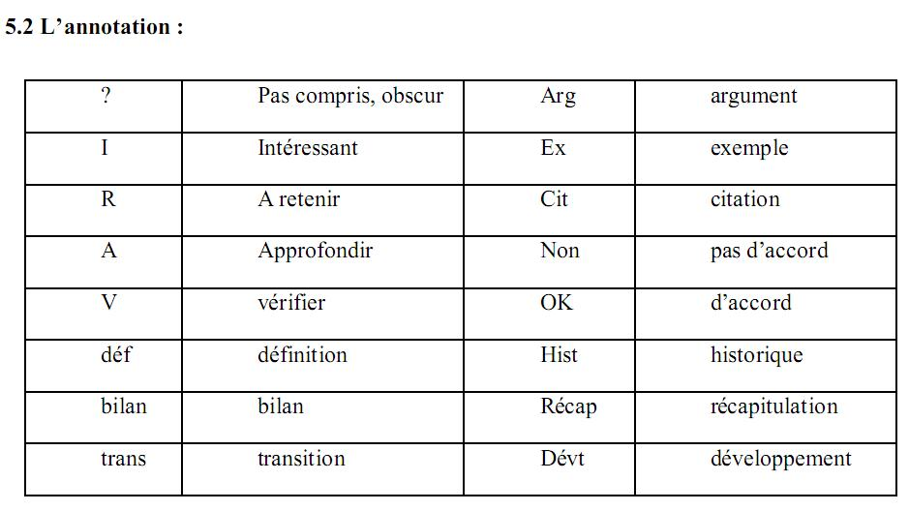

Slide 18
6 - Comment utiliser les notes
Les notes doivent êtres organisées et complétées. Il faut les relire, les numéroter, surligner le plus important (définitions, dates, nom…).
La PDN à partir de l’écrit :
Pour annoter de façon efficace, il faut écrire dans la marge tout ce qui vient à l’esprit, rédiger des résumés courts, souligner les idées à conserver. Si c’est un livre de bibliothèque, annotez sur des fiches que vous référencez avec précision.
Notez systématiquement la date, la source (références bibliographiques complètes, le contexte et l’objectif de la pdn.
- Paginez vos feuilles.
- Aérez la présentation (lisibilité, possibilité d’ajouter des compléments).
- Hiérarchisez les informations retenues.
- Limitez les photocopies et les citations extraites du document doivent être clairement
signalées.

Slide 19
Règles essentiels pour rédiger un travail écrit
Nous citons ci-dessous les 10 règles essentielles pour obtenir un bon travail universitaire :
Règle No 1 : Je réfléchis à la structure du mémoire avant de commencer la rédaction.
Règle No 2 : Mon mémoire doit être dactylographié à l’aide d’un logiciel informatique.
Règle No 3 : Mon mémoire est un document à caractère scientifique et technique présentant une synthèse de mon travail ; il doit mettre en avant la problématique rencontrée, la démarche suivie et les résultats obtenus.

Slide 20
Règle No 4 : L’écriture de mon mémoire doit être pédagogique, en particulier l’introduction, la conclusion et le résumé doivent être rédigées clairement et concisément.
Règle No 5 : La structure de mon mémoire doit être logique, et non pas chronologique.
Règle No 6 : Je rédige une introduction concise faisant apparaître le contexte, les objectifs de mon travail et le plan du reste du document.
Règle No 7 : Je discute et je critique la pertinence de mes résultats.

Slide 21
Règle No 8 : Je rédige une conclusion concise faisant apparaître clairement si les objectifs initiaux de mon travail ont été atteints.
Règle No 9 : La présentation globale de mon mémoire doit être aérée : espacements suffisants, mise en évidence des têtes de chapitres, etc.
Règle No 10 : J’utilise les citations bibliographiques, évitant ainsi de m’approprier le travail des autres.

Slide 22
I.3.APPLICATIONS : REDACTION D’UN RESUME , D’UNE LETTRE , D’UNE DEMANDE

Slide 23
a).Le Résumé
Le résumé consiste à rapporter l’essentiel d’un texte , d’un fait, d’un événement , d’une action.
Il consiste à réécrire un texte plus brièvement, en respectant un nombre imposé de mots , tout en retenant les informations essentielles.

Slide 24
Le résumé se divise en quatre parties bien définies :
Objectif Cette partie permet de présenter brièvement le sujet étudié et la problématique posée.
Matériel et méthode : Il s’agit de présenter succinctement le matériel et la méthodologie utilisés pour répondre à la problématique. Il faut éviter de décrire les détails expérimentaux.
Résultats : Les résultats chiffrés doivent être présentés mais aucun commentaire ne doit figurer dans cette partie.

Slide 25
Conclusion: Cette dernière partie doit énoncer les conclusions principales et répondre à la problématique. Dans certaines circonstances, il est parfois nécessaire de rédiger un résumé que celui-ci soit destiné à soi-même, pour vérifier notre compréhension d’un texte, ou à quelqu’un d’autre pour en partager le contenu de façon concise. Écrire un résumé n’est pas très complexe, mais demande un effort de concentration et surtout de réflexion.

